Slide 1
Canvaで
動画を作成してみよう
Canva

Slide 2
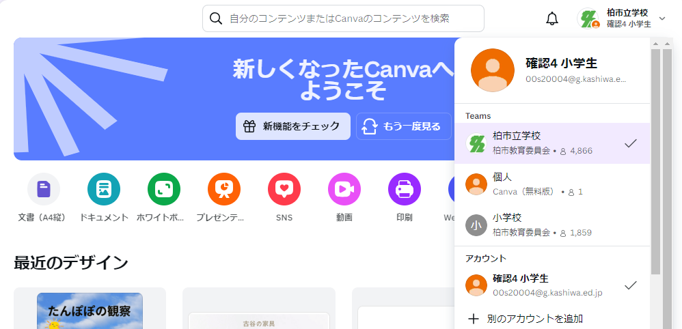
動画を新規に作成しよう
Canvaのチームが「柏市立学校」になっているか確認しましょう
この『∨』マークから
切り替えができます

Slide 3
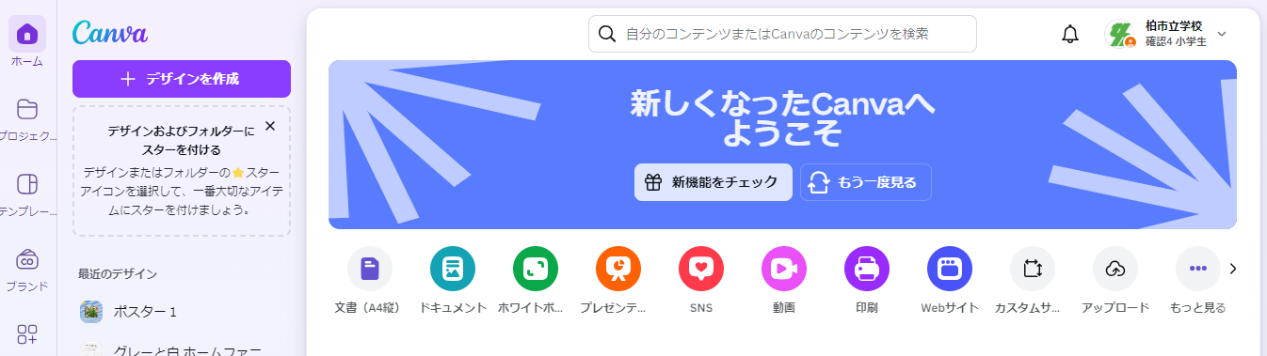
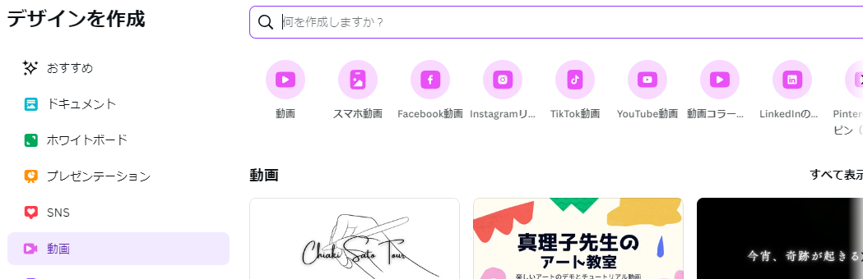
動画を新規に作成しよう
・Canva上部のアイコンから「動画」選択します
・動画のサイズ選択画面で、「動画」を選択します

Slide 4
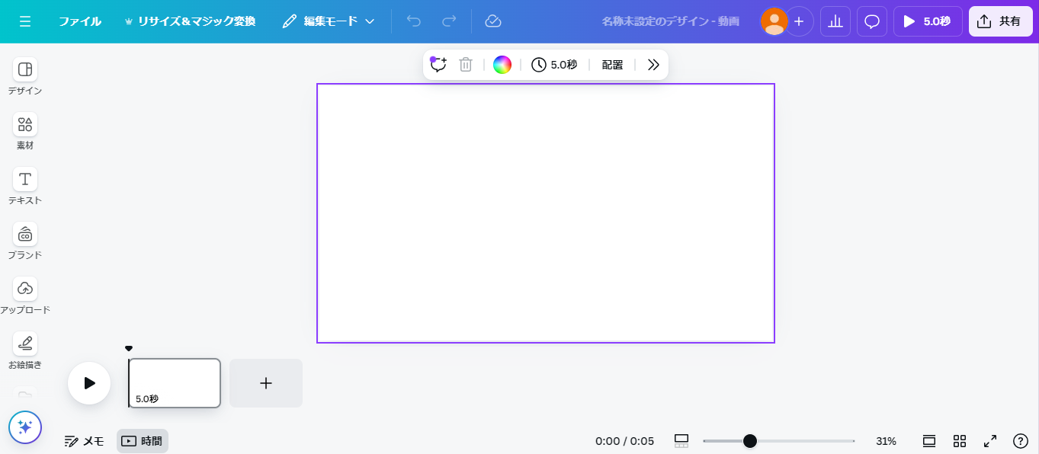
動画の編集画面について
メニュー
編集エリア
文字やイラストなどを
入れます
▶再生ボタン
動画を確認します
ページエリア
写真や動画を
ここへドラッグします

Slide 5

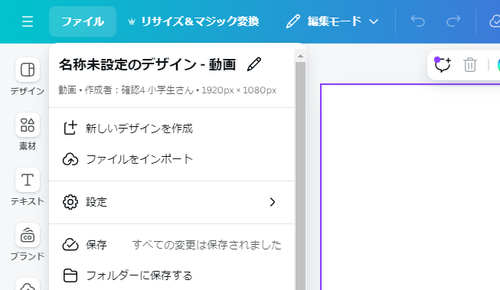
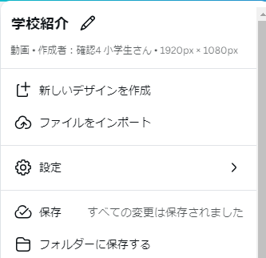
動画に名前をつけよう
新規作成時は、動画ファイルにまず名前をつけます
メニューのファイルから マークをタップし名前を変更します
ここにファイル名を入力します

Slide 6

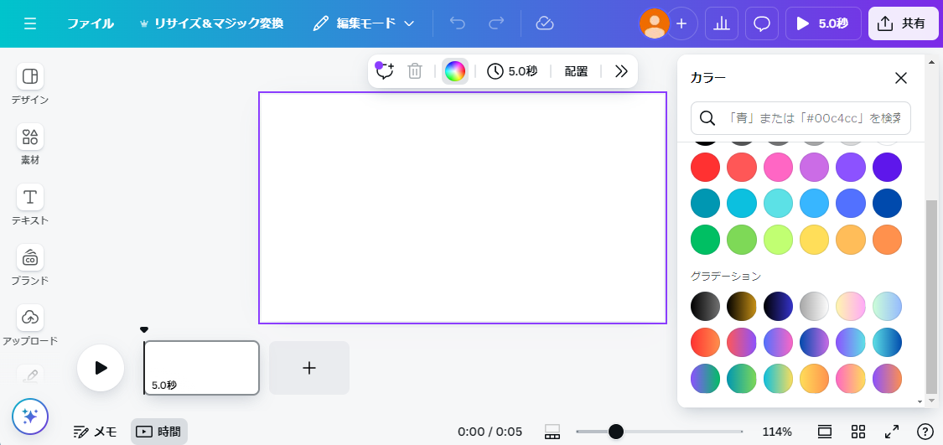
タイトルページ（表紙のページ）を作成しよう
表紙に色を付けましょう
①背景色マークを
タップ
②色をタップ

Slide 7
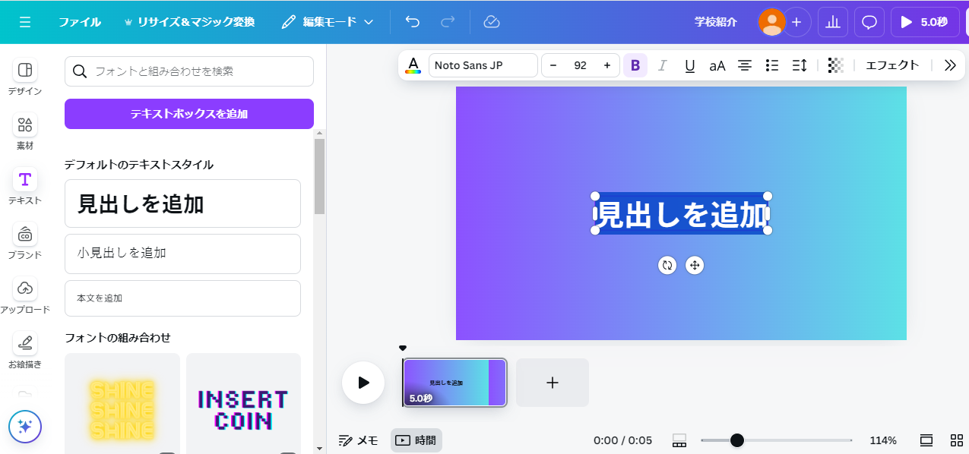
タイトルページ（表紙のページ）を作成しよう
表紙にタイトル（文字）を入れてみましょう
①「テキスト」
をタップします
③タイトルの文字を
入力します
②テキストスタイル
(文字の大きさなど)を選びます
回転 移動

Slide 8
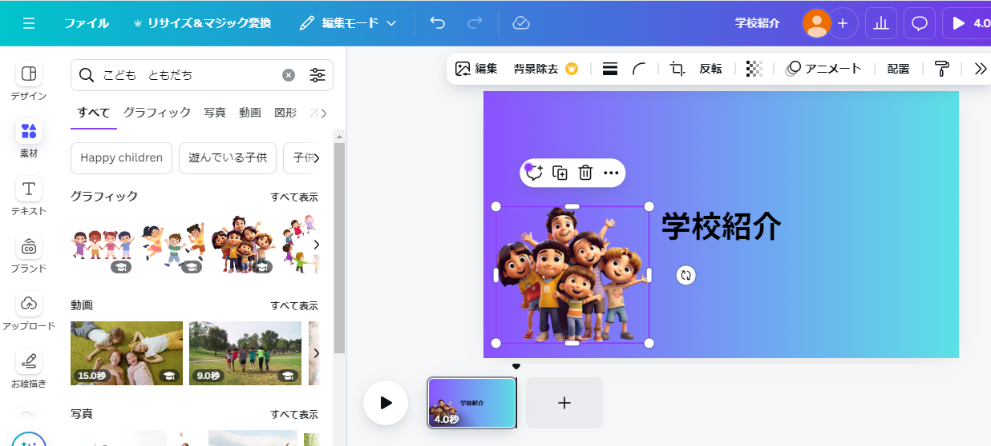
タイトルページ（表紙のページ）を作成しよう
Canvaの素材（画像）をキーワードから探して、入れてみましょう
②探すための
キーワードを入力します
①「素材」を
タップします
③キーワードの画像が
表示されるのでタップして
選びます

Slide 9
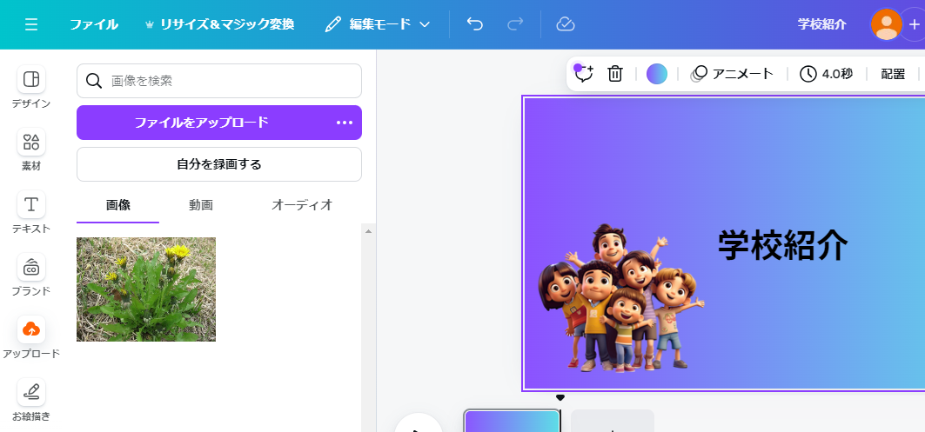
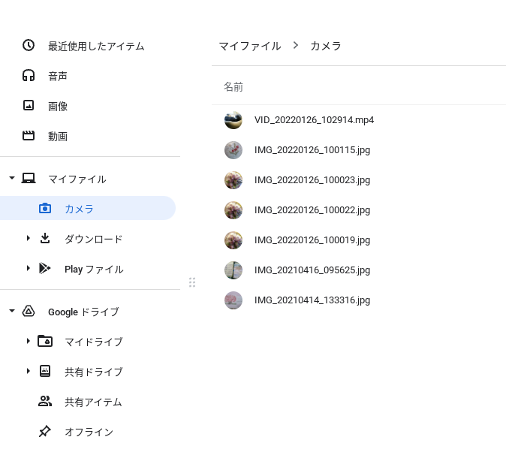
動画に写真を入れよう
Chromebookに保存してある写真を動画に追加しましょう
②「ファイルをアップロード」
をタップします
③入れたい写真を
選択します
①「アップロード」を
タップします

Slide 10

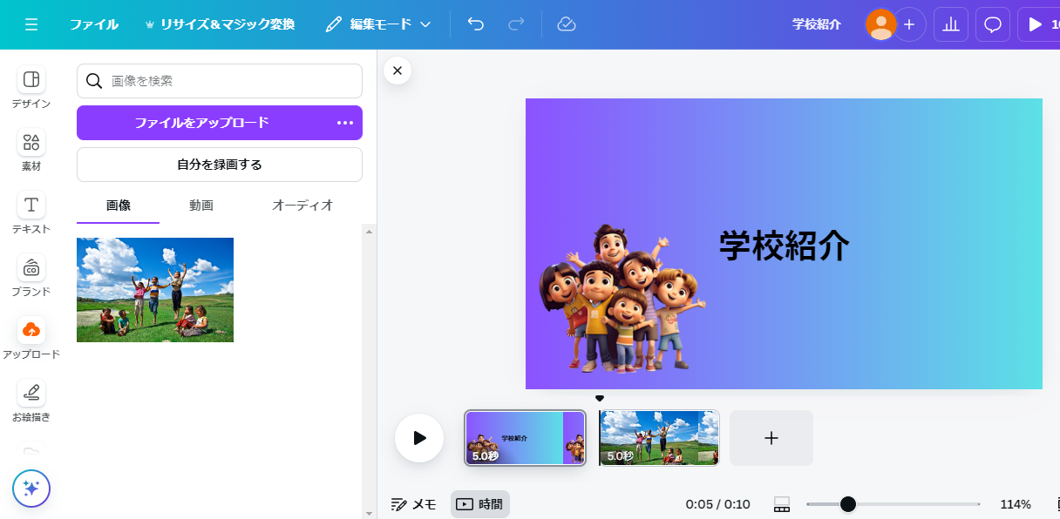
動画に写真を入れよう
選択した写真が表示されるので、下のページエリアの へドラッグしましょう
＋
選んだ写真を
ページエリアに
ドラッグします

Slide 11
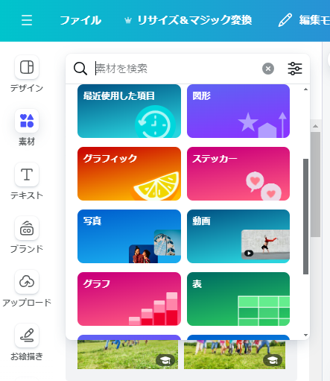
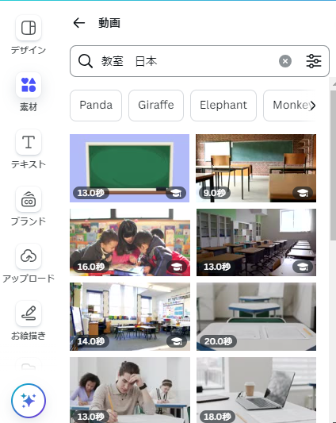

Canvaの動画を入れよう
Canvaにある動画をキーワードで探しましょう
③動画を探すための
キーワードを入力します
①「素材」を
タップします
④検索結果の動画が
一覧で表示されます
②「動画」を
選びます
動画の時間

Slide 12
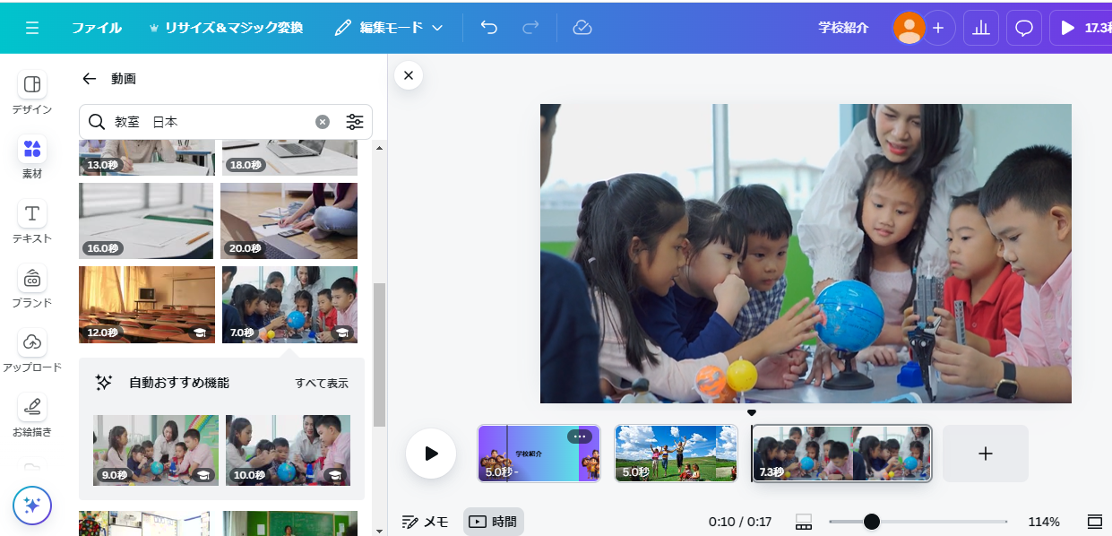
Canvaの動画を入れよう
選んだ動画を下のページエリアの へドラッグして追加しましょう
＋
選んだ動画を
ページエリアに
ドラッグします

Slide 13
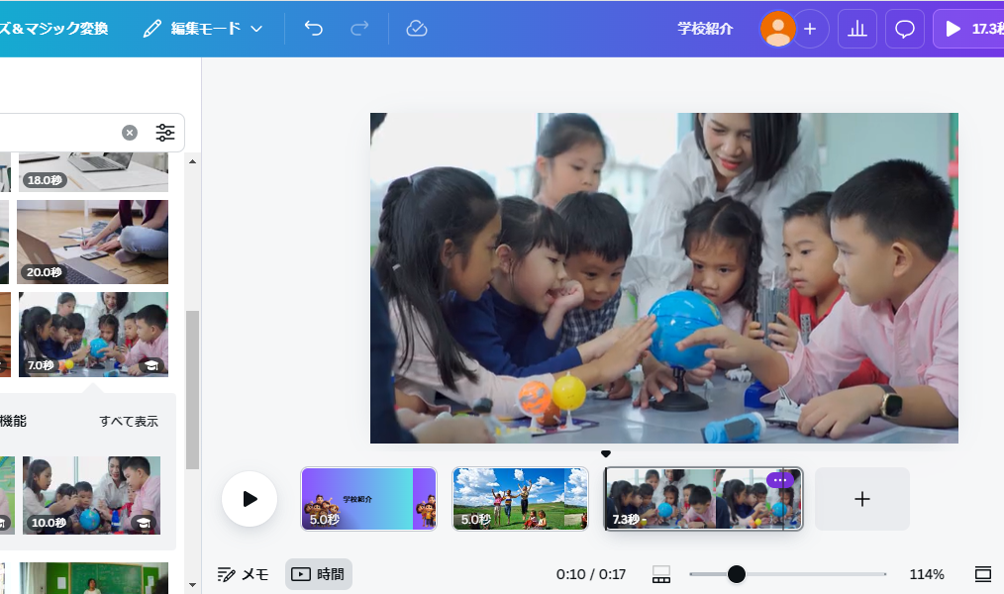
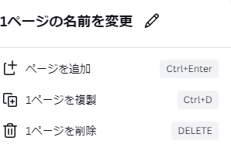
Canvaの動画を入れよう
動画を再生して確認しましょう
▼をドラッグして、再生の
スタートを変更できます
３点からのメニューで
ページの削除などができます
再生ボタンで動画を
確認できます

Slide 14
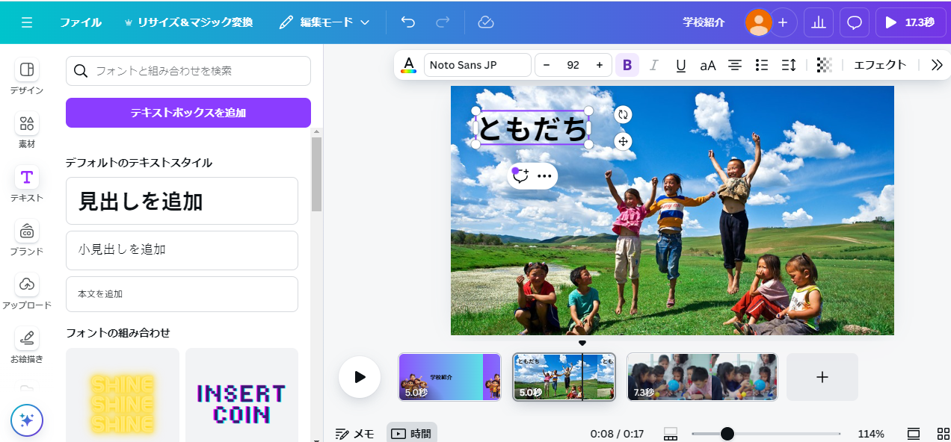
テロップを入れよう
動画の中の好きな場所にテロップ（文字）を表示させましょう
③テロップで出したい
文字を入力します
回転 移動
②「テキストボックスを追加」を
タップします
①入れたい写真や動画を
選択し表示させます

Slide 15
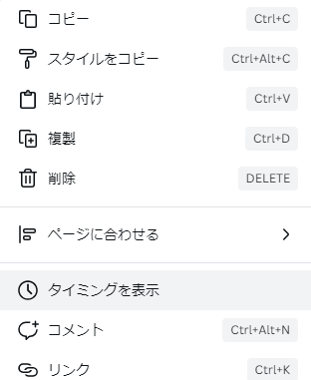
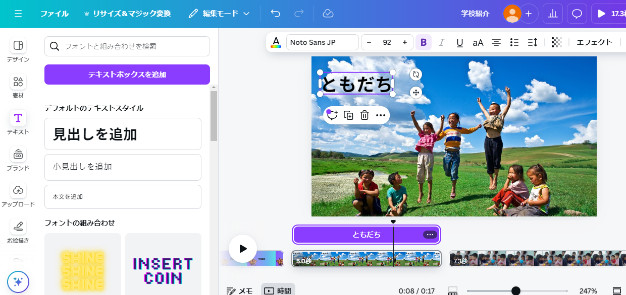
テロップを入れよう
テロップ（文字）をだす位置や長さを設定しましょう
①テロップで入れた文字
を選択します
③「タイミングを表示」を
タップします
②３点から
メニューを表示します
②文字を入力

Slide 16
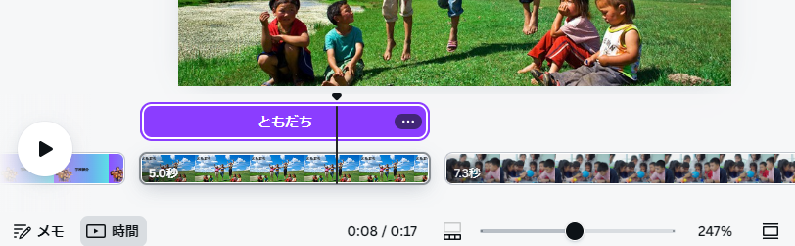
テロップをいれよう
テロップ（文字）をだす位置や時間を調整しましょう
・テロップをドラッグして移動
・左右のはしの↔をドラッグして表示時間を変更できます
このマークをタップして●をドラッグして拡大すると
動画を細かく分割できます

Slide 17
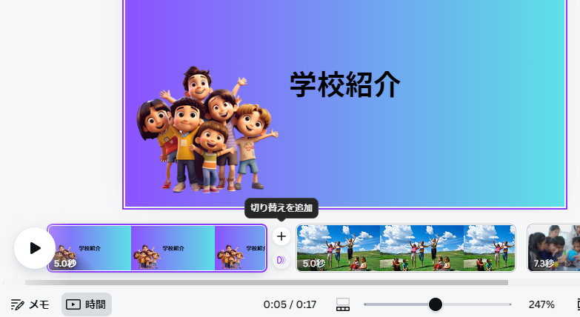
画面切り替え（トランジション）をいれよう
写真や動画を切り替え効果（アニメーション）をつけましょう
①切り替えを入れたい場所にマウスをもってきます
②すき間があいて マークがでるのでタップします

Slide 18
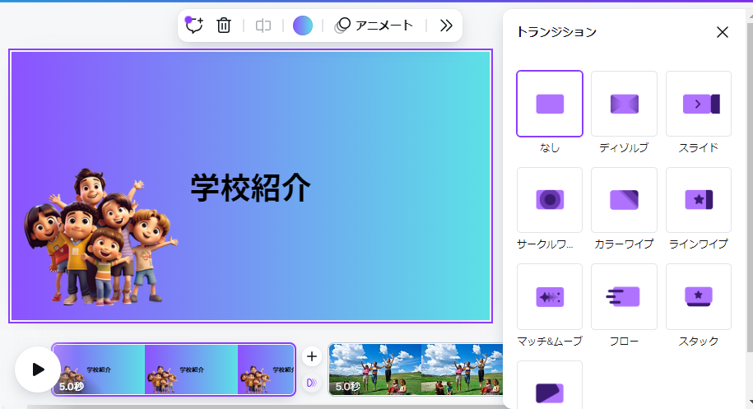
画面切り替え（トランジション）をいれよう
写真や動画の切り替え効果（トランジション）をつけましょう
①マークの上にのマウスをもってくると、動きの確認ができます
②つけたい動きがきまったら、そのマークをタップで決定します
マークが変わります

Slide 19
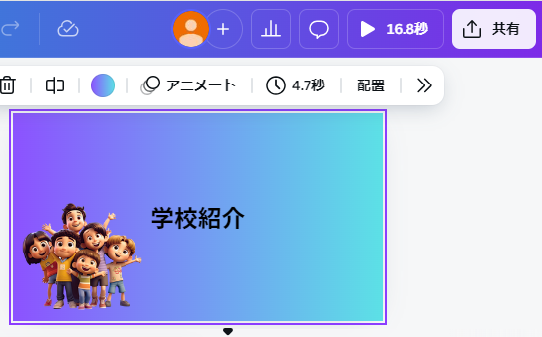
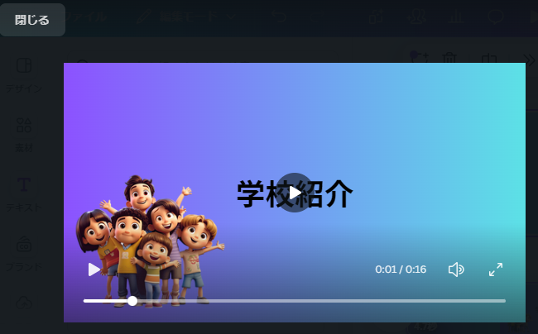
動画をプレビューしよう
動画の出来上がりを確認しましょう
①▶のプレビューをタップで全画面になります
②「閉じる」をタップで
プレビューを終わります

Slide 20
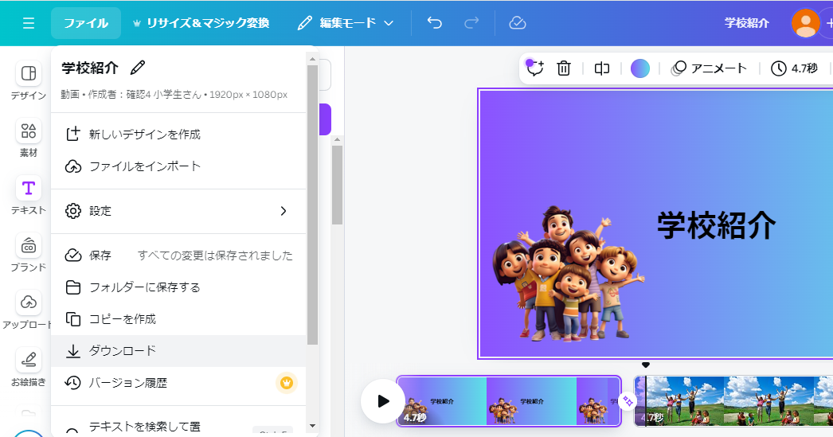
動画を保存しましょう
自分の端末に動画形式（MP4）で保存しましょう
①「 ファイル」を
タップします
② 「ダウンロード」を
タップします

Slide 21
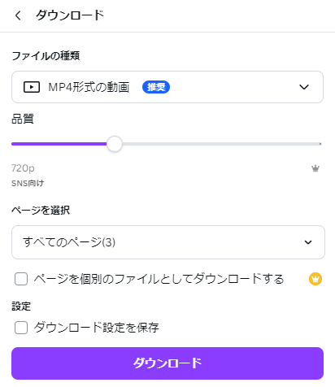
動画を保存しましょう
自分の端末に動画形式（MP4）で保存しましょう
①動画の設定をします
「MP4」形式の動画
品質：「720P」
② 「ダウンロード」を
タップします

Slide 22
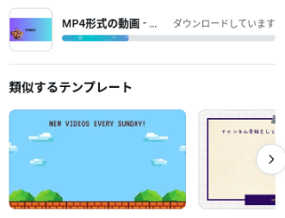
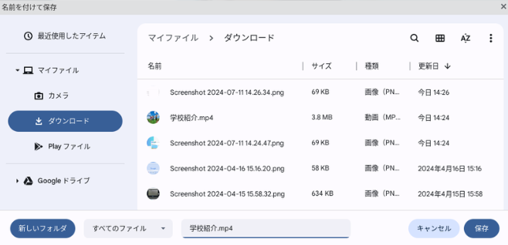
動画を保存しましょう
「ダウンロードしています」の画面が終わるまで待ちましょう
保存先の画面がでたら、場所を指定して「保存」しましょう
保存先を指定し「保存」をタップ
保存先をきかれなかった場合、ダウンロードフォルダに
保存されています

